Slide 1
Home Security System
Team 2: Nguyễn Văn Tấn Đạt
Ngô Văn Tiến
Lưu Đình Hải Châu
Nguyễn Hoài Vinh
Nguyễn Quốc Hoàng

Slide 2
Mục tiêu:
Quan sát 1 phòng, 1 khu vực bằng CAM
Tự động phát hiện chuyển động và khoanh vùng chuyển động
Điều khiển CAM để quan sát thủ công
Lưu lại hình ảnh của tác nhân chuyển động
Các chức năng khác như:
Nhận diện khuôn mặt
Báo động

Slide 3
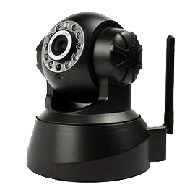

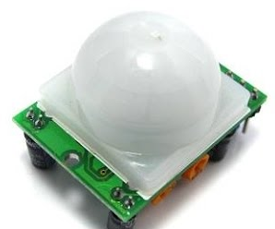
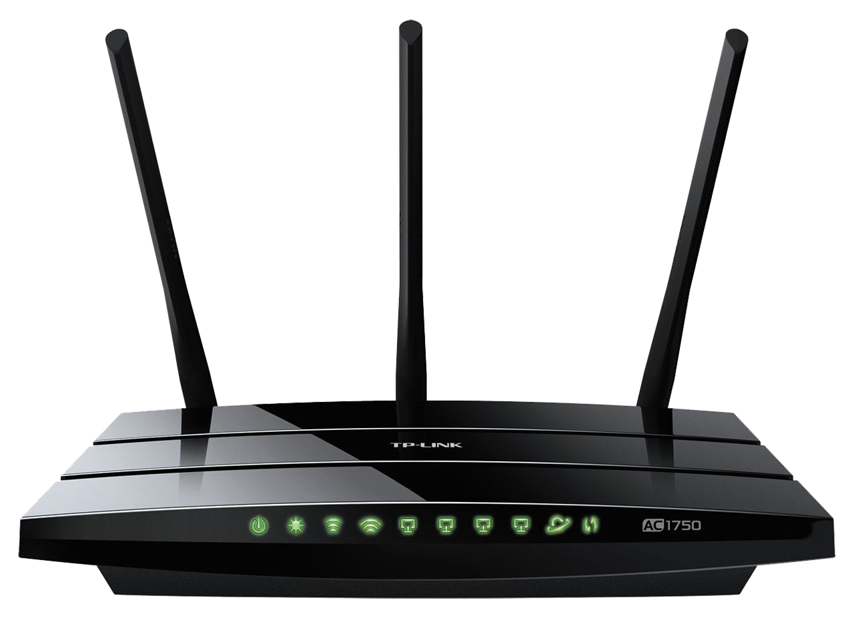
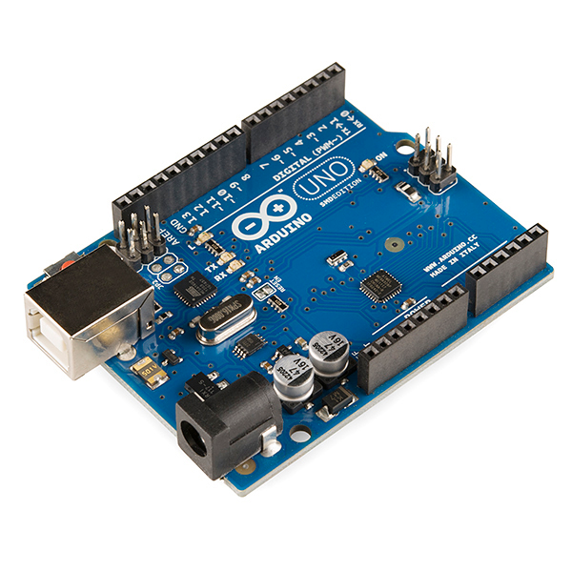
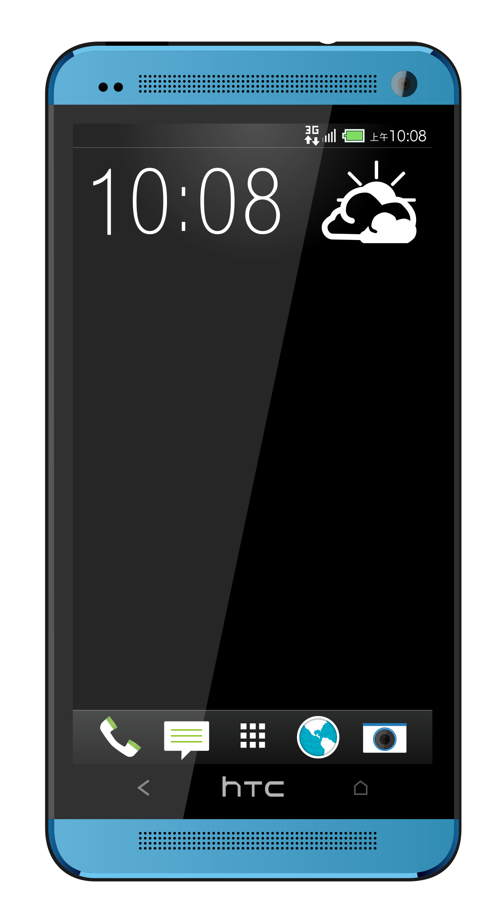

Mô tả hoạt động của hệ thống

Slide 4
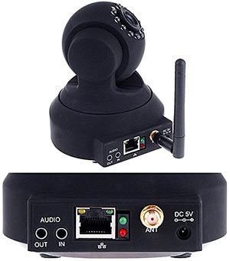
Hoạt động của CAMERA
Giới thiệu Camera

Slide 5
Hoạt động của CAMERA
Technology (Công nghệ)
Connection (Kết nối)
Điều khiển

Slide 6
Hoạt động của CAMERA
Ưu và nhược điểm

Slide 7
Hoạt động của Server
Nhận hình ảnh (frame) từ Camera
Xử lý hình ảnh
Trả hình ảnh(frame) về cho phía Client (App)

Slide 8
Hoạt động của Server
Chế độ Manual:
Nhận yêu cầu từ Client (App)
Điều khiển Camera
Chế độ Auto:
Nhận tín hiệu từ Arduino (Arduino nhận tín hiệu từ cảm biến chuyển động)
Điều khiển Camera

Slide 9
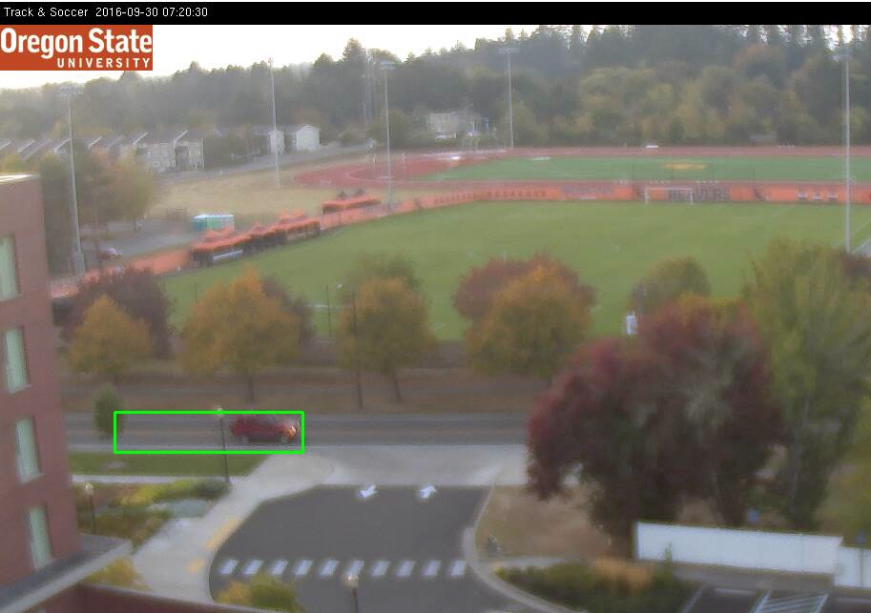
Nhận diện chuyển động

Slide 10
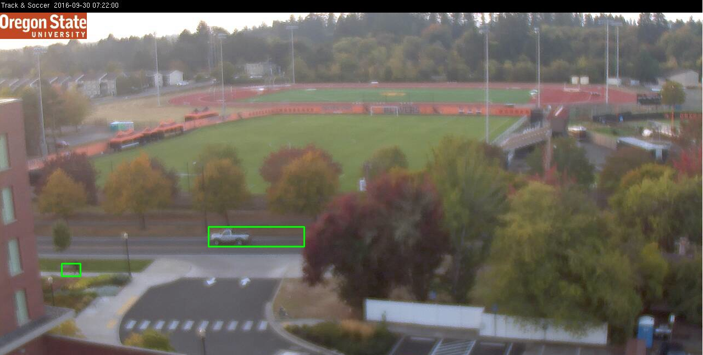
Nhận diện chuyển động

Slide 11
Nhận diện chuyển động
Ngôn ngữ
Python OpenCV
Thuật toán
Background subtraction
Thresholding
Morphological ( eroding, dilating, closing...)
Finding contours

Slide 12
Ứng dụng Android
Nhận hình ảnh từ Server → view
Chuyển chế độ của Camera
Điều khiển Camera

Slide 13
Ứng dụng Android
Ngôn ngữ
Java

